Slide 1
Konferencia SsFZ – Mládežnícky futbal, Banská Bystrica, 13.4. 2016
Zelená karta – Fair play projekt SFZ
Úsek mládeže a rozvoja, Grassroots, Slovenský futbalový zväz

Slide 2

Zelená karta – Fair play projekt SFZ
CIEĽ:
- zlepšiť správanie sa rodičov v hľadisku pred, počas a po zápasoch v mládežníckych kategóriách
KONCEPT:
- Kódex slušného správania pre rodičov
- Cieľová skupina: rodičia hráčov a hráčok
- Obsahuje 8 bodov

Slide 3
Zelená karta – Fair play projekt SFZ
KÓDEX SLUŠNÉHO SPRÁVANIA SA PRE RODIČOV OBSAHUJE NASLEDOVNÉ PRAVIDLÁ:
- Ďakujeme, že ste naši verní fanúšikovia. Futbal je hra a hráme ju aj pre vás.
- Ďakujeme, že nás podporujete a tlieskate, aj keď sa nám nedarí.
- Chceme vyhrať, ale nevadí nám, keď si len zahráme pre zábavu, pretože my futbal milujeme.
- Neraďte nám ako treba hrať, máme na to svojho trénera.

Slide 4
Zelená karta – Fair play projekt SFZ
KÓDEX SLUŠNÉHO SPRÁVANIA SA PRE RODIČOV OBSAHUJE NASLEDOVNÉ PRAVIDLÁ:
- Ďakujeme, že rešpektujete nášho súpera a jeho fanúšikov.
- Ďakujeme, že nenadávate rozhodcovi, on pozná pravidlá najlepšie.
- Ďakujeme, že ste nám vzorom a nepodporujete nešportové správanie.
- Ďakujem, že podporujete fair play spôsoby počas zápasu.

Slide 5
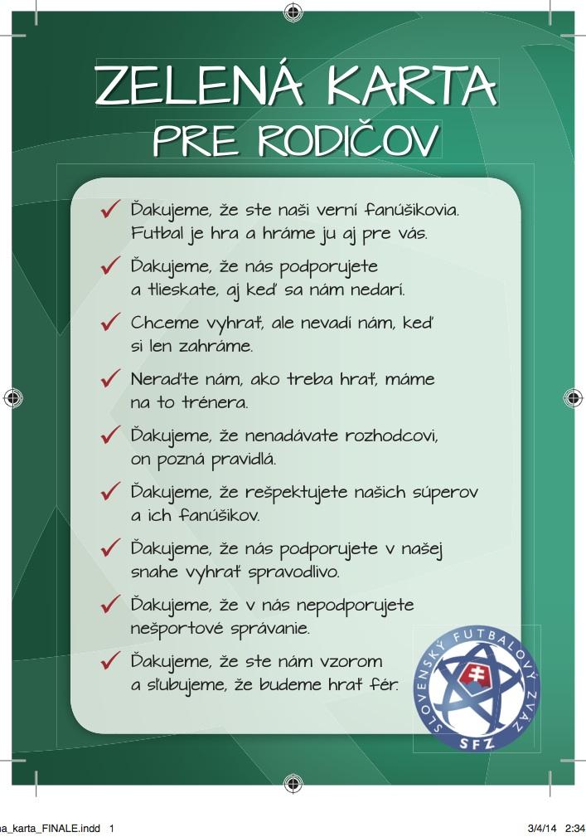
Zelená karta – Fair play projekt SFZ
KÓDEX PRE RODIČOV :

Slide 6

Zelená karta – Fair play projekt SFZ
KÓDEX PRE RODIČOV :

Slide 7
Zelená karta – Fair play projekt SFZ
REALIZÁCIA – 2 spôsoby
- 1.spôsob:
Zelenú kartu prinesie a odovzdá každý hráč svojmu rodičovi v hľadisku po podaní si rúk
pred začiatkom zápasu v mládežníckych kategóriách

Slide 8
Zelená karta – Fair play projekt SFZ
KEDY a KDE – 1.spôsob:
- Slovenský futbalový zväz (SFZ) realizoval projekt na zápasoch riadených SFZ v kategóriách U12 and U13 počas 1 mesiaca
- 1 družstvo realizovalo projekt 2-krát za mesiac
(tzn. na domácom a aj na zápase vonku s cieľom zapojiť čo najväčší počet rodičov hráčov)
- projekt bol realizovaný 2-krát za rok, na 56 zápasoch v Máji 2014 a na 56 zápasoch v Októbri 2014 v obidvoch kategóriách
- Celkový počet:
12.000 zelených kariet bolo odovzdaných rodičom na celom Slovensku

Slide 9
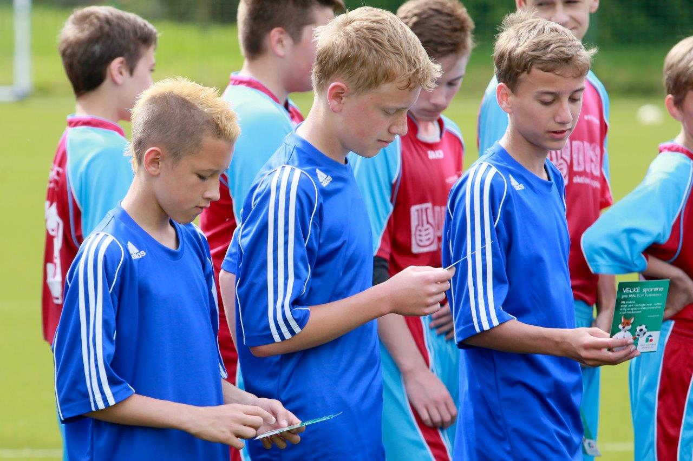
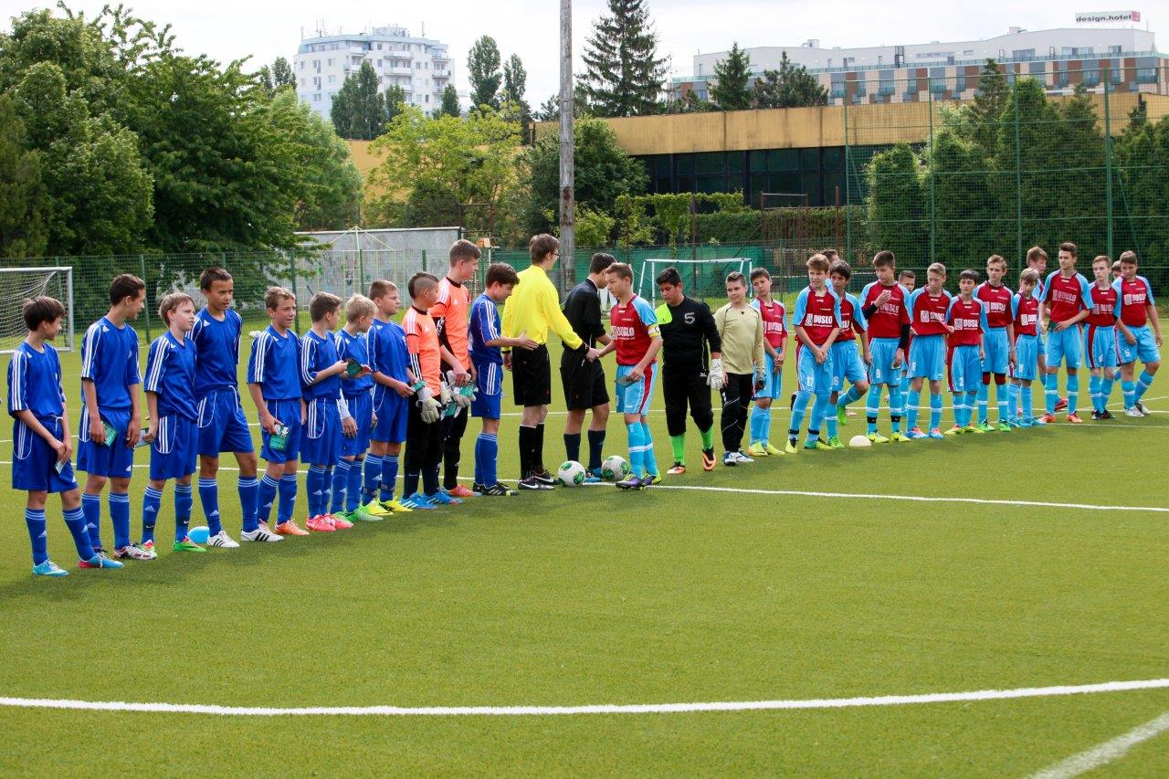
Zelená karta – Fair play projekt SFZ
FOTKY:

Slide 10
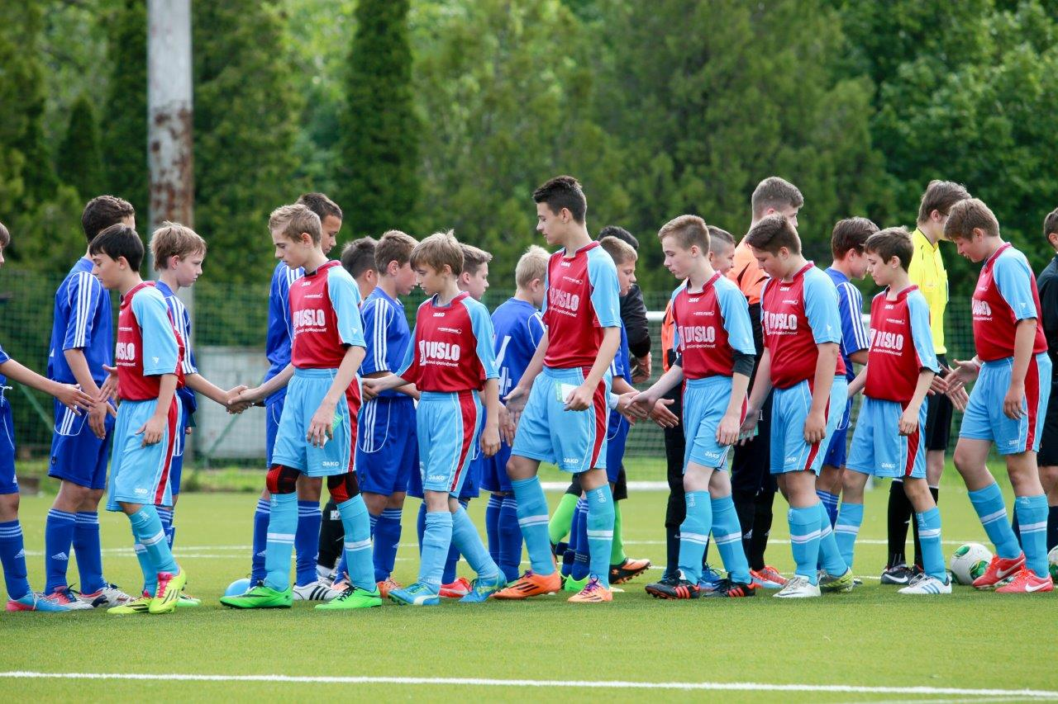
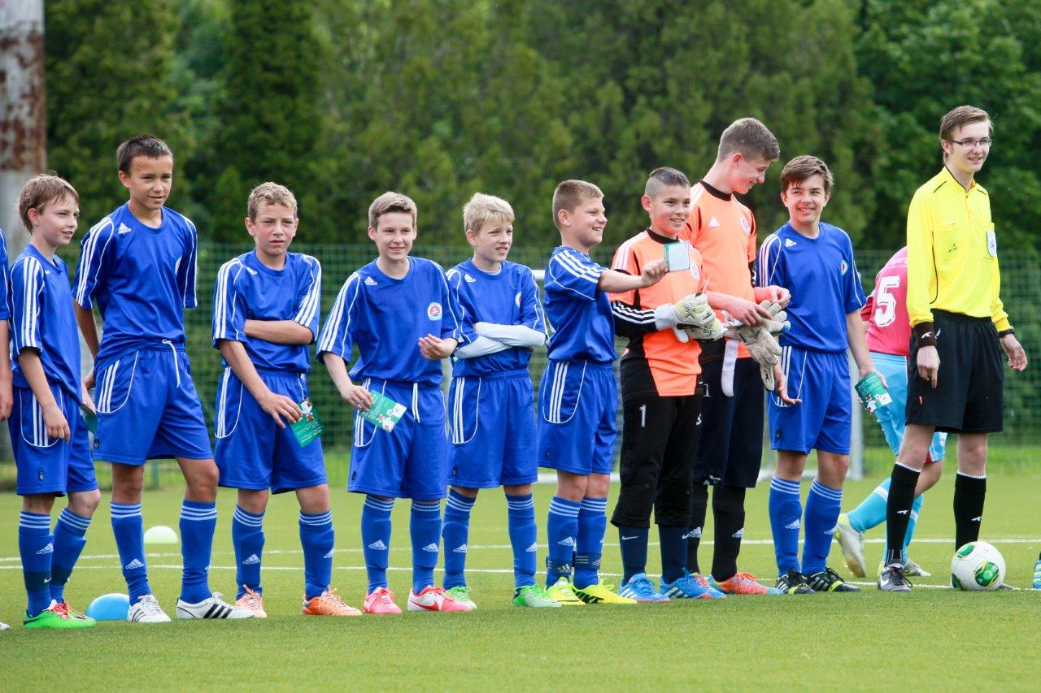
Zelená karta – Fair play projekt SFZ
FOTKY:

Slide 11
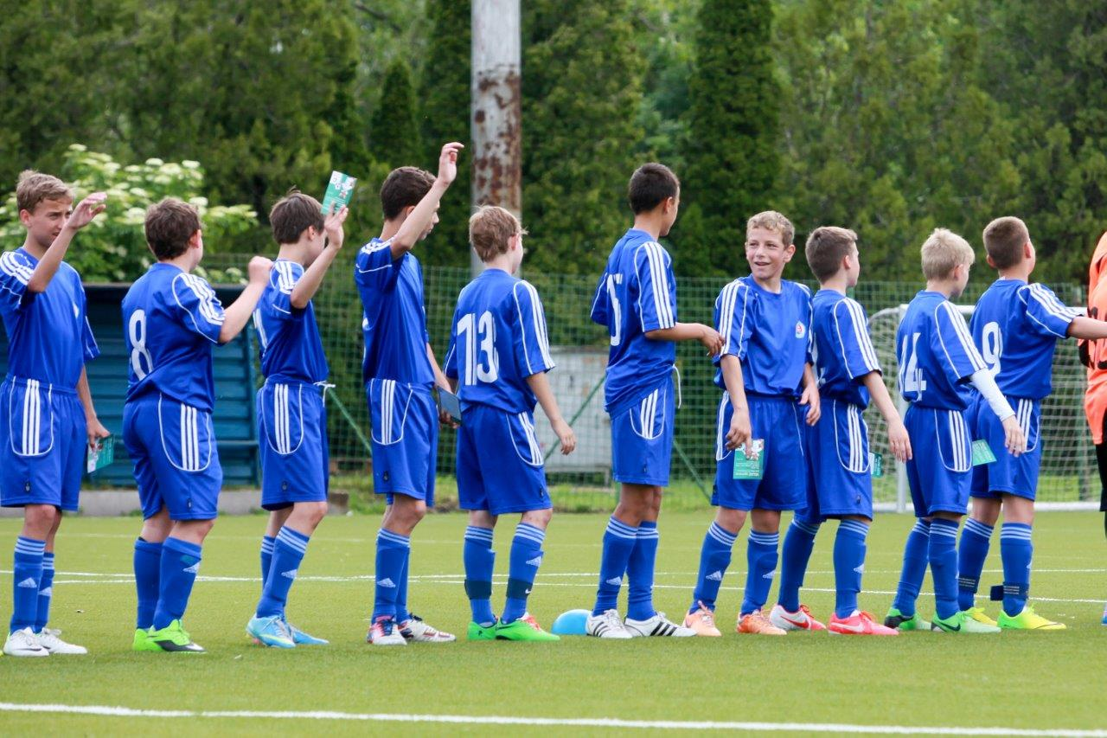
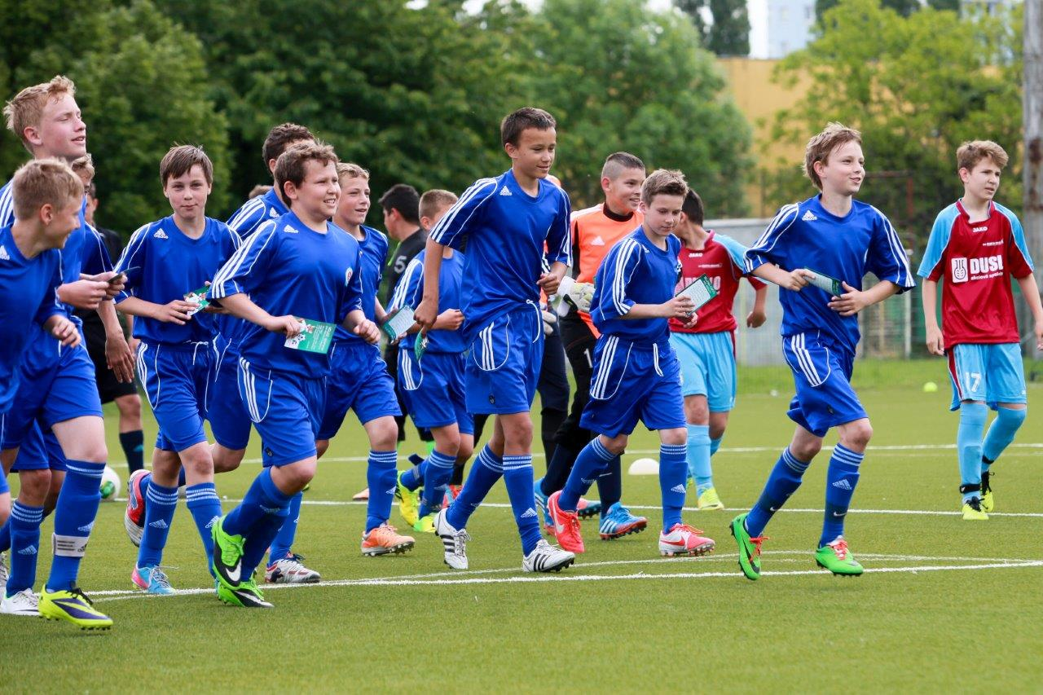
Zelená karta – Fair play projekt SFZ
FOTKY:

Slide 12
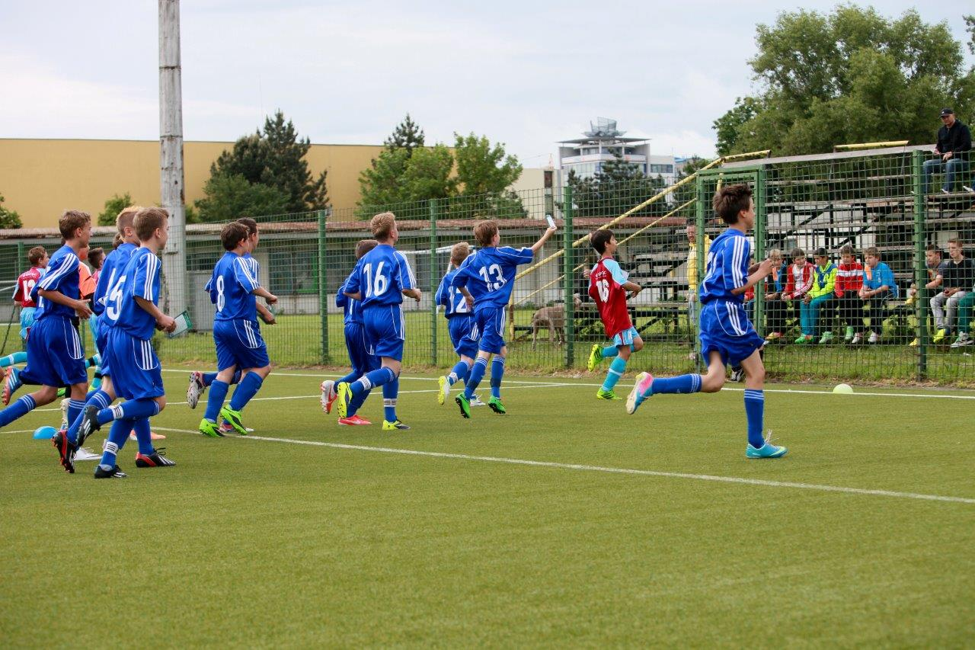
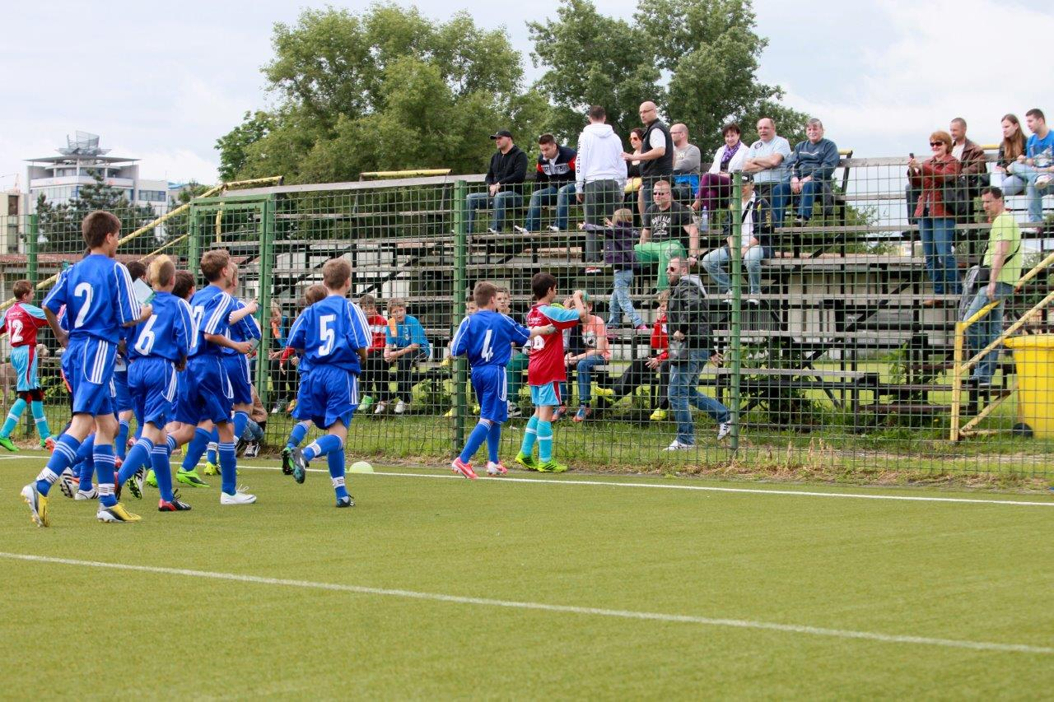
Zelená karta – Fair play projekt SFZ
FOTKY:

Slide 13
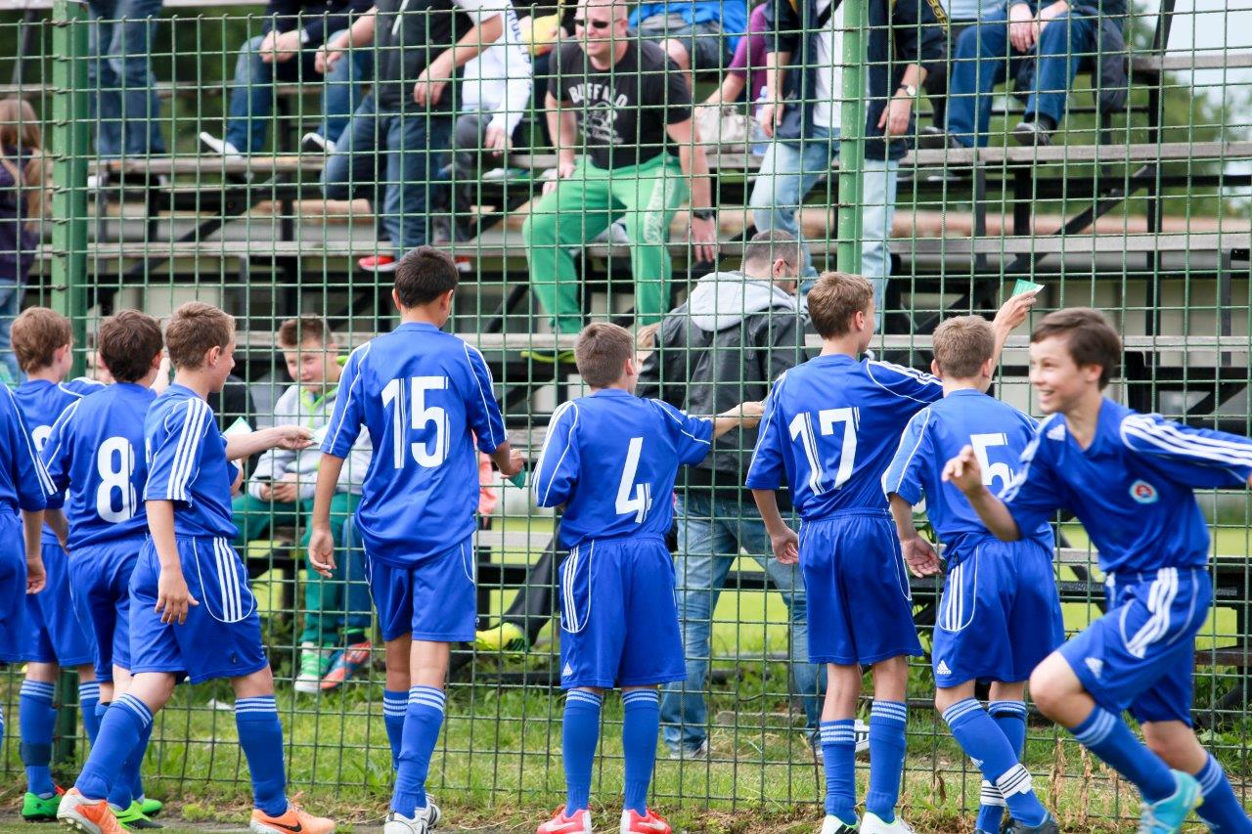
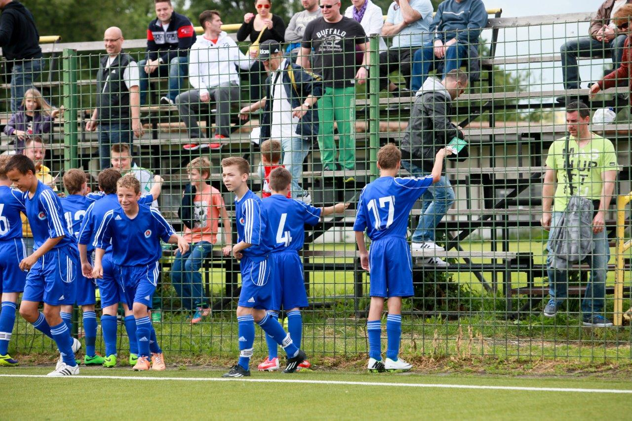
Zelená karta – Fair play projekt SFZ
FOTKY:

Slide 14
Zelená karta – Fair play projekt SFZ
REALIZÁCIA:
- 2.spôsob:
Počas zápasu v prerušenej hre rozhodca ukáže a odovzdá zelenú kartu hráčovi toho družstva,
ktorého rodičia sa správajú nešportovo.
Následne zelenú kartu odnesie hráč rodičovi „svojho družstva“ v hľadisku ako upozornenie na
nešportové správanie sa počas zápasu mládeže...

Slide 15
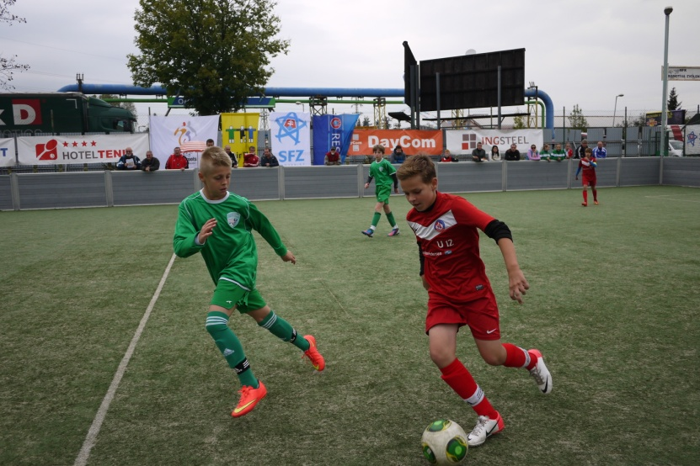
Zelená karta – Fair play projekt SFZ
KEDY a KDE – 2.spôsob:
Slovenský futbalový zväz (SFZ) realizoval projekt ZK v iných Grassroots projektoch SFZ:
- Klubové programy (Mini Champions Liga U12, Halová
sezóna mládeže U13 and U15)
- Školské projekty pre kategórie U10, U13 and U15
- Futbalové festivaly dievčat
Tieto projekty sa hrajú na mini ihriskách (5v5 futbal)

Slide 16
Zelená karta – Fair play projekt SFZ
ZMENY V REALIZÁCII v roku 2016:
SFZ bude realizovať projekt Zelená karta v spolupráci s RFZ na zápasoch v mládežníckych kategóriách organizovaných RFZ - 2.liga
Dôvod: tam je to ešte viac potrebné...
Motto projektu:
Dobré správanie je možnosťou mať lepší zápas, mať viac zábavy a mať väčší počet
účastníkov – väčšia futbalová rodina ...

Slide 17
Ďakujem
Zelená karta – Fair play projekt SFZ

